Slide 1
SpaceX API Project
Készítette:
Borbély Dominik Péter, Hajba Bálint

Slide 2
Kód: Borbély Dominik Péter
API Lekérdezések
Launches, Details, Quiz oldalak működése
Oldal navigáció routing segítségével

Slide 3
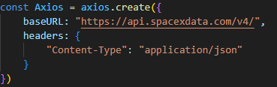
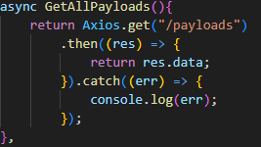
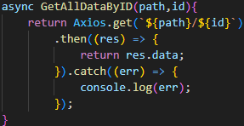
API
Fájl: Axiosfunctions.js
Adatbetöltés
Egy objektum lekérdezése

Slide 4
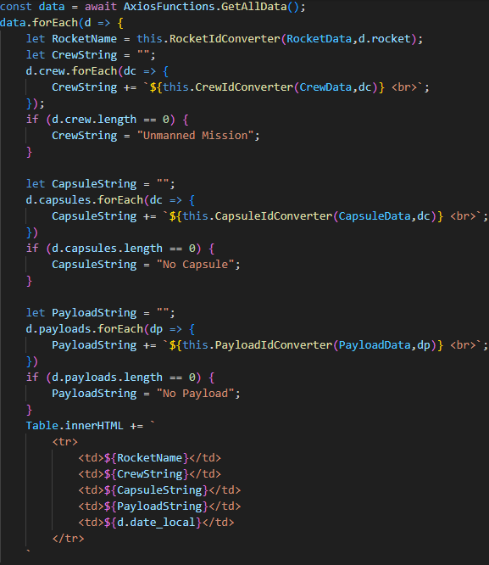
Launches
Fájl: launches.js
Feldolgozott adatok kiírása

Slide 5
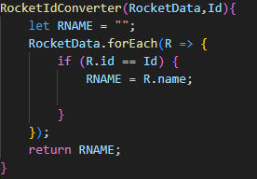
Launches érdekességek
Az API a legtöbb adatot ID-ként adja vissza → konverzió szükséges:

Slide 6
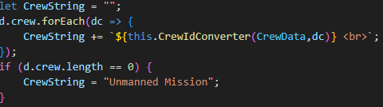
Launches érdekességek
Néhány adat tömbként érkezik, lehet 1,0 vagy több elem is → szöveggé alakítás:

Slide 7
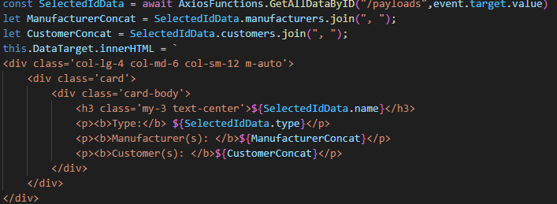
Details
Fájl: details.js
Adat betöltése és kiírása

Slide 8
Quiz
Fájl: quiz.js
Működés: Az API-ből lekérdezett adathalmazből 1 elem véletlenszerű kiválasztása, 1 adatot elrejtünk a felhasználó elől

Slide 9
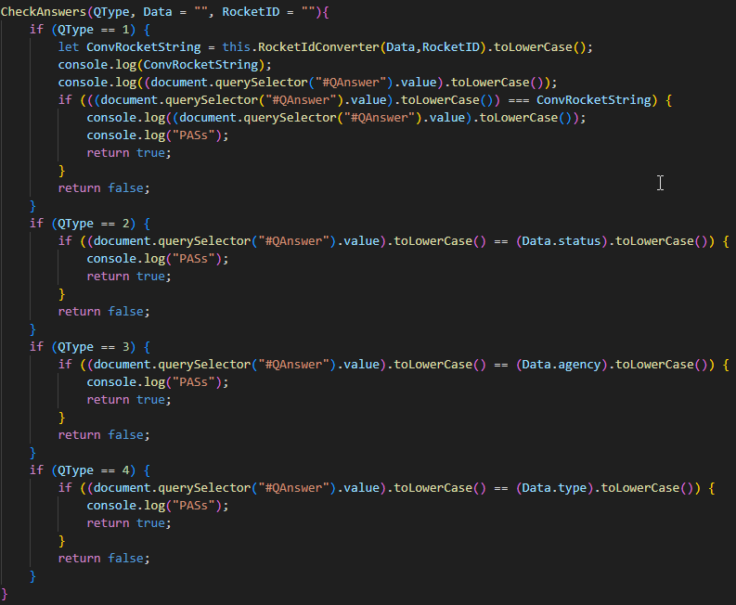
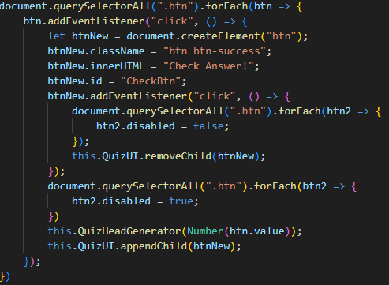

Quiz
Eventek elkészítése
Válasz ellenőrzés, kis-nagybetű különbség elkerülésével
Adat véletlenszerű kiválasztása

Slide 10

Design: Hajba Bálint
Egységes design az egész weboldalon (leginkább kék, fehér szurke színek)
Képek, kártyák, modern megjelenés
Styles.css és JS kód átírásával, Bootstrap osztályok
Navbar

Slide 11
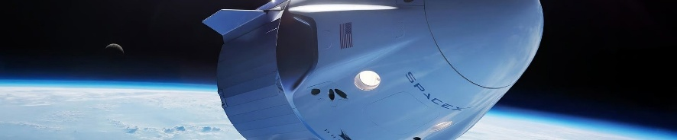




Minden oldalon kulonbozo kép

Slide 12
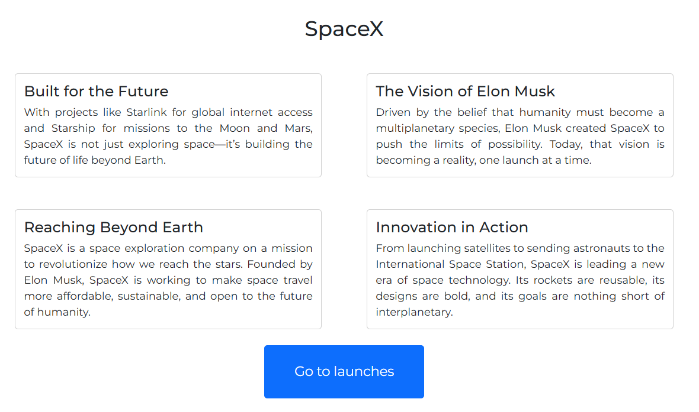
Home page kialakítása kártyákkal

Slide 13
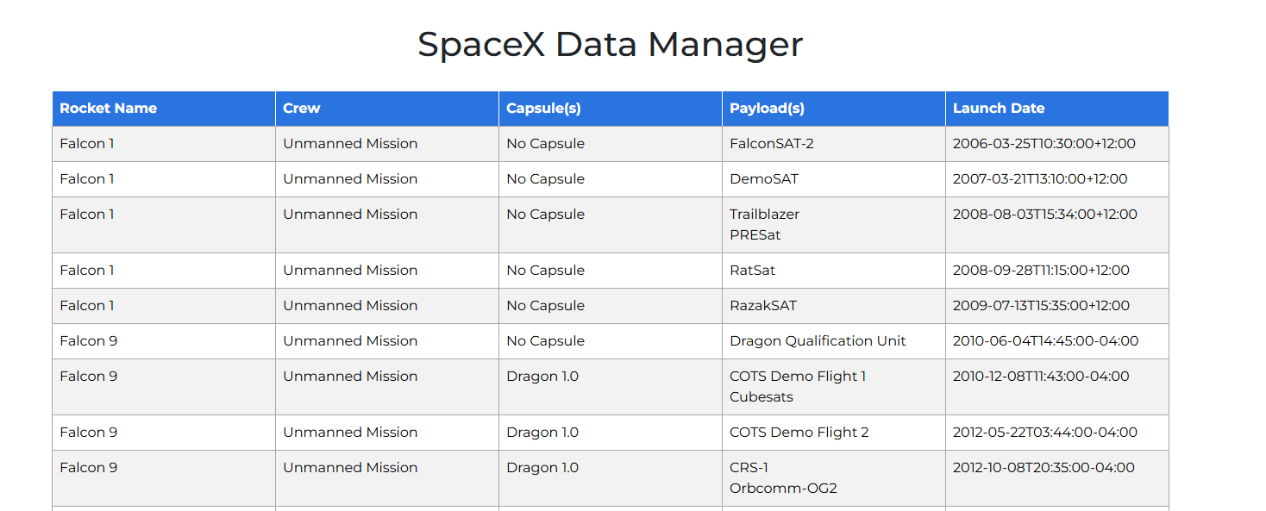
Lista formázása

Slide 14


Lap tetejére ugrás gomb (leginkább a hosszú lista miatt)
Icon és title

Slide 15
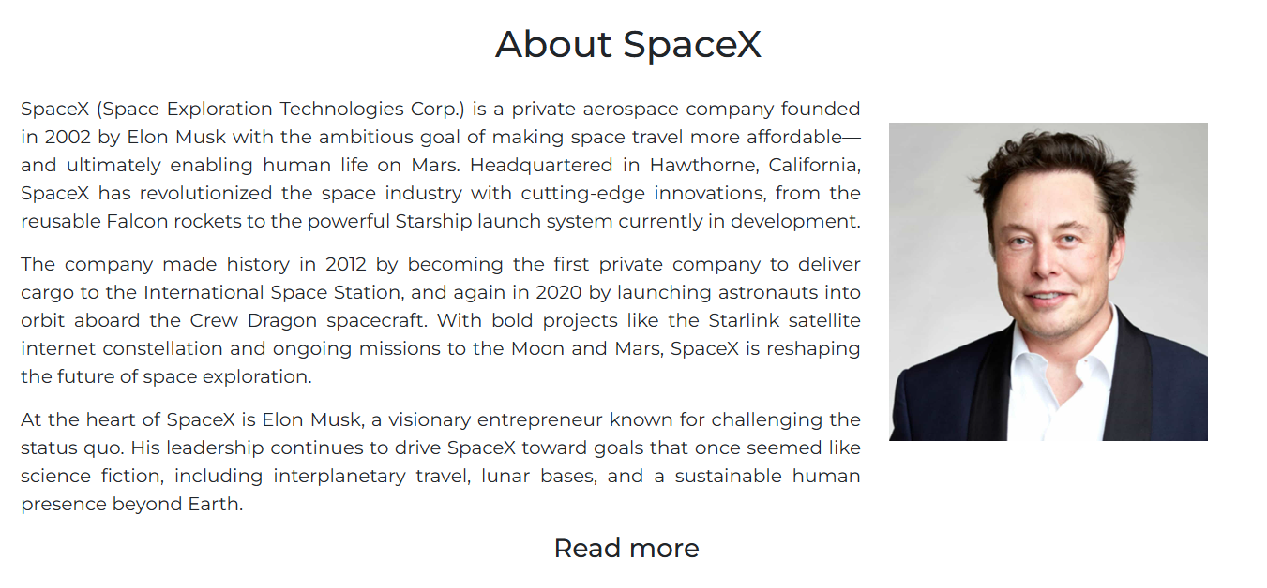
About SpaceX oldal, Read more/less gomb

Slide 16
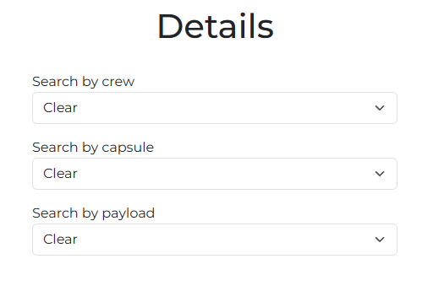
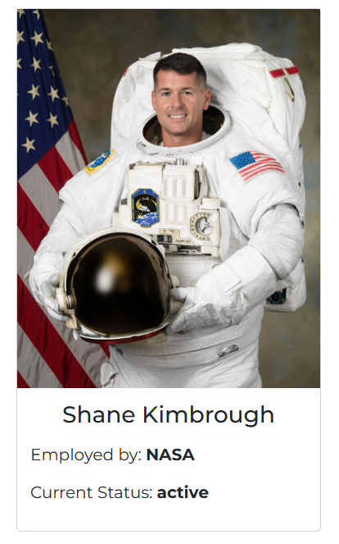
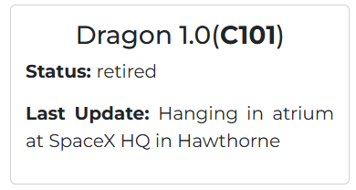
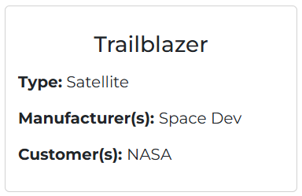
Details oldal formázása, kártyák létrehozása
Crew
Capsule
Payload

Slide 17
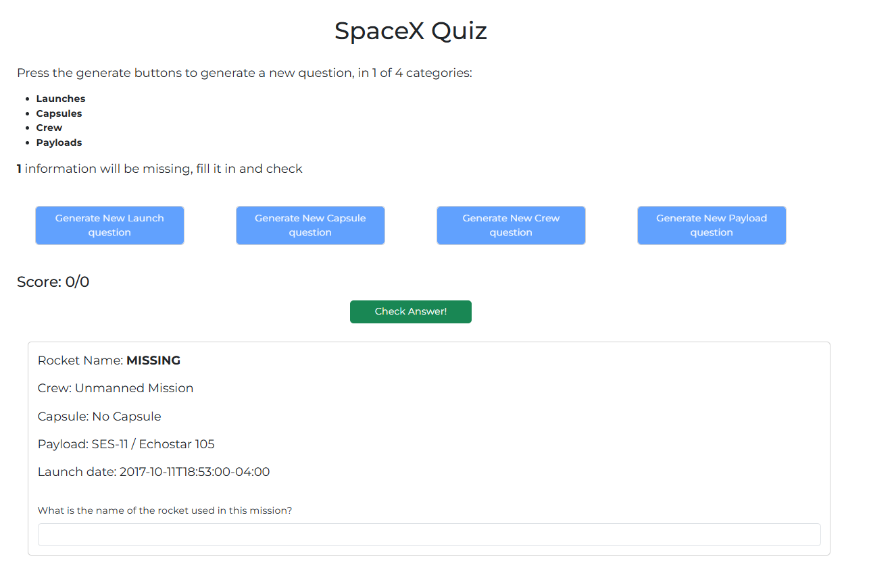
Quiz oldal formázása

Slide 18
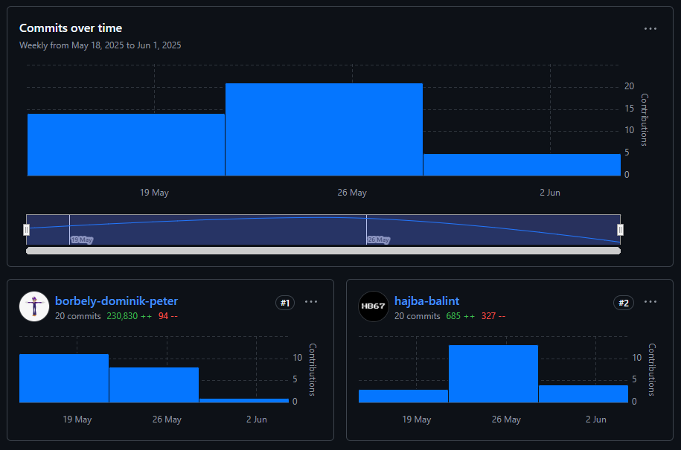
Munkamegoszlás gráf
First commit

